Slide 1
일본의 의복문화
22329933 안동욱

Slide 2
목차
기모노의 탄생과 유카타 와의 차이점
소쿠타이에 관하여
유젠 염색과 시보리 염색에 관하여

Slide 3
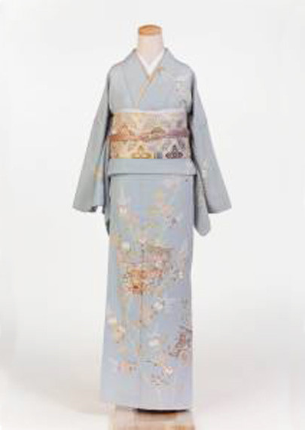
기모노(着物)
기모노는 헤이안시대 귀족들의 정장과 속옷이 점차 변화한것으로 에도시대에 이르어 정장복장이 되었다. 현재는 일본 전통 의복의 대명사처럼 인식이 되고있다. 기모노는 오비,주방,고시히모,다테지메,다비,게타.조리이다. 종류는 후리소데,도메소대,호몬기,유카타,고몬,이로무지

Slide 4
기모노와 유카타는 일종은 같지만 입는법과 입는상황이 다르긴 합니다. 기모노는 조금 두께감이 있고 튼튼한원단으로 비침 같은 것은 없습니다.
한편 유카타는 보송한 감촉으로 걸쳤을 때도 폭신하고 가볍고, 비침이 있습니다.여름에 입는옷이며 원래는
헤이안 시대는 귀족만이 유카타를 사용했지만, 에도 시대가 되어 목욕탕이 일반적으로 되면 서민 사이에도 유카타 를 입는 습관이 뿌리내리고 있습니다.
옛날에는 잠옷으로 사용되기도 했고, 유카타는 기모노의 일종으로도 캐주얼 한 옷입니다.
기모노(着物)와 유카타(ゆかた)의 차이점

Slide 5
위의 내용 출처
https://tnqls6375.tistory.com/1160

Slide 6
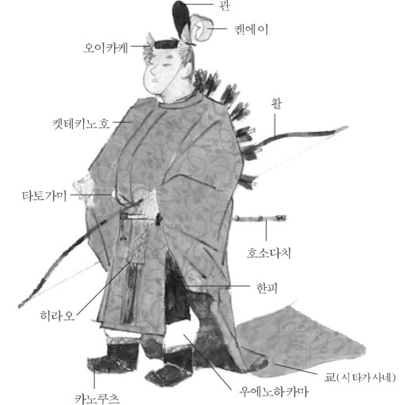
소쿠타이(束帯)
소쿠타이는 헤이안시대때 무관 남성 귀족의 정장입니다. 현재 일본 황실 등에서는 거의 입지 않지만 천황의 즉위식 등에서는 입으며, 일반에서도 결혼식과 같은 행사에 입고 오는 사람도 있다.
[출처] :일본의 예복, 주니히토에(十二単)와 소쿠타이(束帯)|작성자 분홍색정원

Slide 7
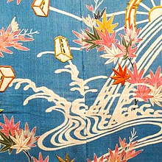
유젠 염색과 시보리 염색에 관하여.
유젠은 염료 또는 미도금 저항의 윤곽 안에 염료를 도포하는 일본 저항 염색 기법으로, 자유자재로 그리거나 스텐칠 수 있으며, 페이스트는 염료 부위를 분리하여 유지한다.17세기에 시작된 이 기법은 드레스 직물에 대한 부조법을 전복시키는 방식과 염료로 자유롭게 칠하는 것처럼 보이는 기모노를 빠르게 생산하는 방법으로 인기를 끌었다. 사진은 유젠 염색의 예

Slide 8
위의 내용 출처
https://yoda.wiki/wiki/Y%C5%ABzen

Slide 9
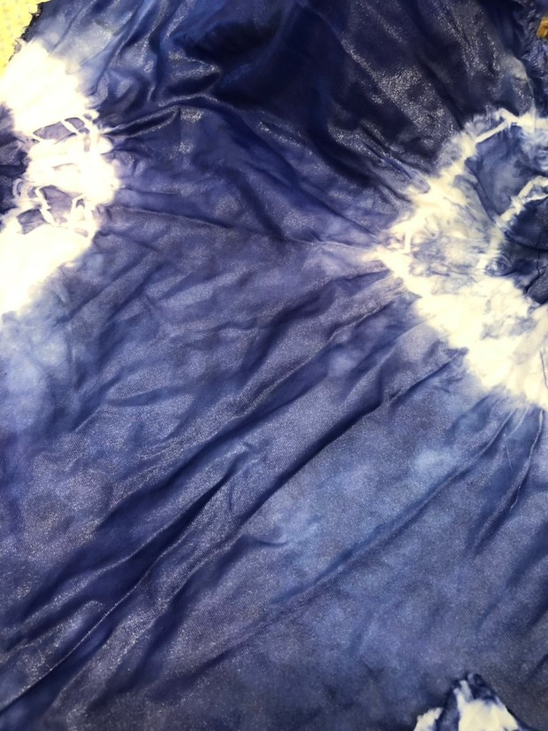
시보리(絞り) 염색
시보리 염색은 소장하고 있는 기모노의 문양으로 시보리 기법으로 만든것이다. 시보리는 주어짠다는 뜻으로 한국어로는 홀치기 염색이라고 불린다.
출처: https://yoda.wiki/wiki/Shibori

Slide 10
여기까지 입니다.
Thank you

